Slide 1


Slide 2
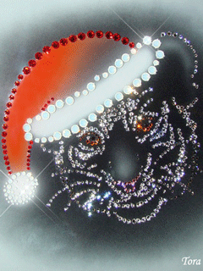

Slide 3

Новогодний вечер !

Slide 4
Новый год, Новый год,
Очень скоро он придёт.
Будем ёлку украшать
Мы с братишкой вместе,
Вместе будем танцевать
И споём мы песню
Новый год я ждал давно,
На снежинки дул в окно
Во дворе растущей елке
Снегом посыпал иголки.
Если стукнет Дед Мороз,
Не замерзнет елкин нос.

Slide 5


Slide 6


Slide 7
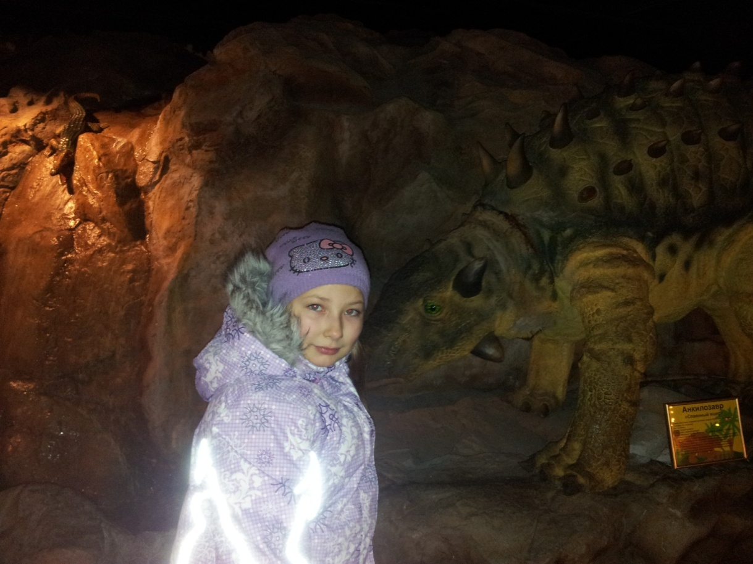
Презентацию приготовила ученица
4 «б»класса
МОУ «Средняя школа №11» г.Кимры
Тверской обл.

Slide 8
ИСТОЧНИК
httphttp://best-image.org://www.pozdrav.ru

